Slide 1
UZMAT
Премиальный маркетплейс спецтехники
14 December 2025

Slide 2
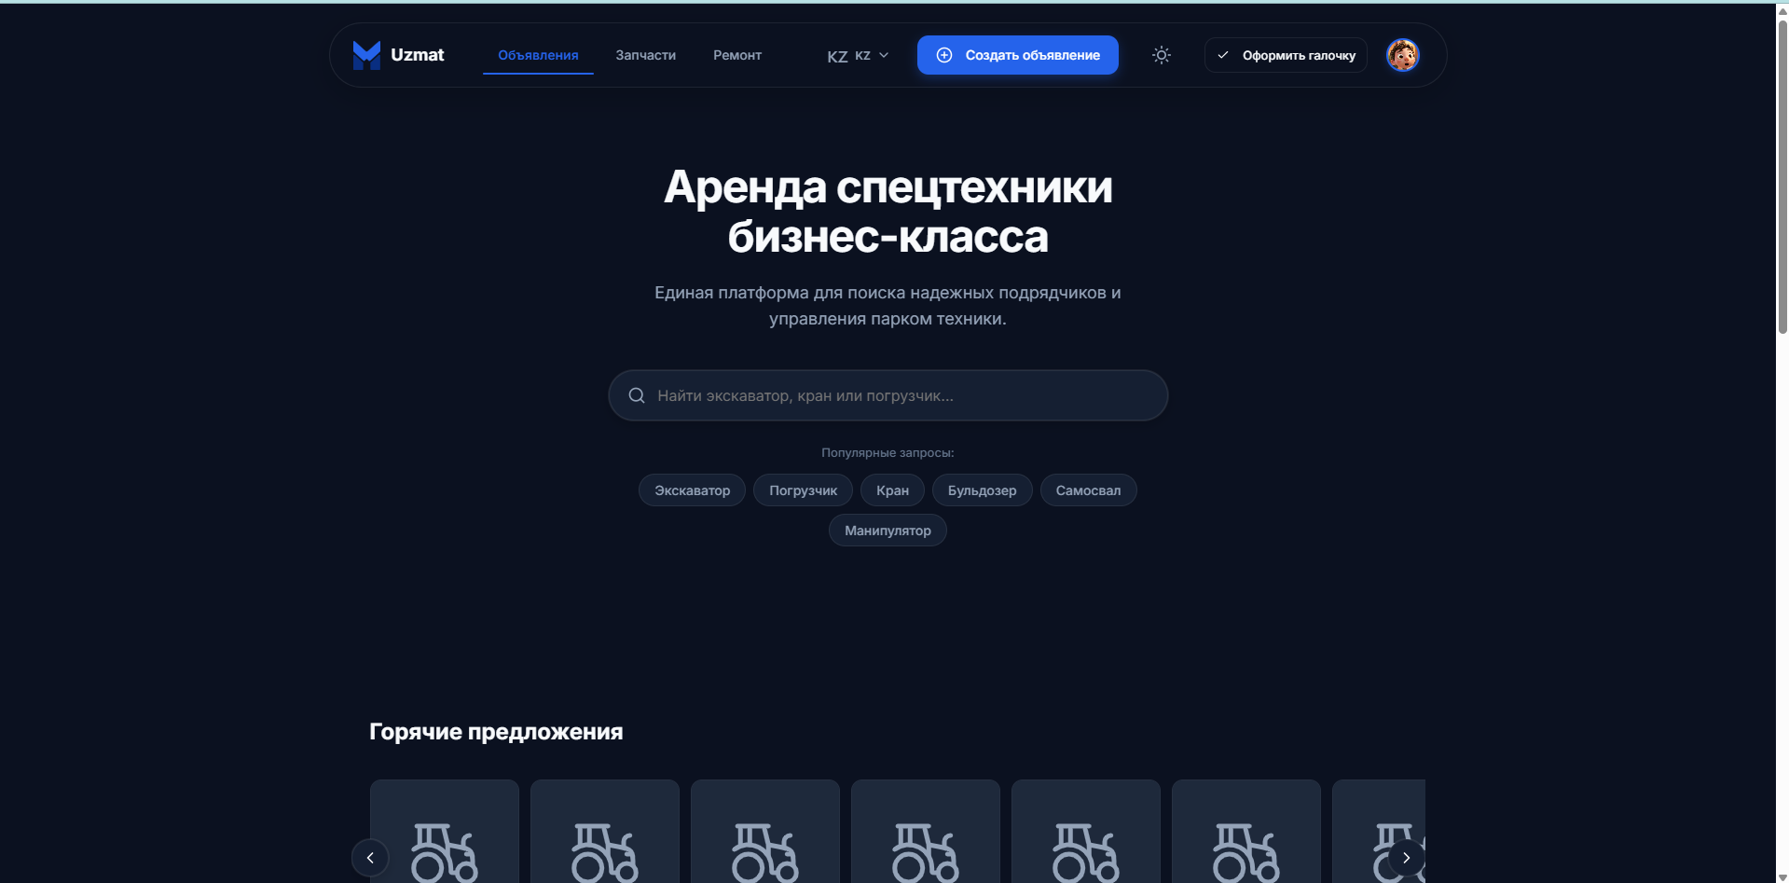
О ПРОЕКТЕ
Uzmat — это премиальная платформа для поиска и размещения объявлений о спецтехнике в Центральной Азии.
🎯 ОСНОВНАЯ ЦЕЛЬ
Единая точка доступа для поиска надежных подрядчиков и управления парком техники
✨ ОСОБЕННОСТИ
• Современный премиальный дизайн
• Полная адаптивность
• Плавные анимации
• Многоязычная поддержка
• Безопасная система
🌍 ГЕОГРАФИЯ
Казахстан • Узбекистан • Россия • Беларусь

Slide 3
ОСНОВНЫЕ ФУНКЦИИ
🏗️ Продажа спецтехники
🚛 Аренда спецтехники
🔧 Запчасти
🛠️ Ремонт и услуги
💬 Система чатов
⭐ Избранное
👤 Профиль пользователя
🔍 Умный поиск и фильтры

Slide 4
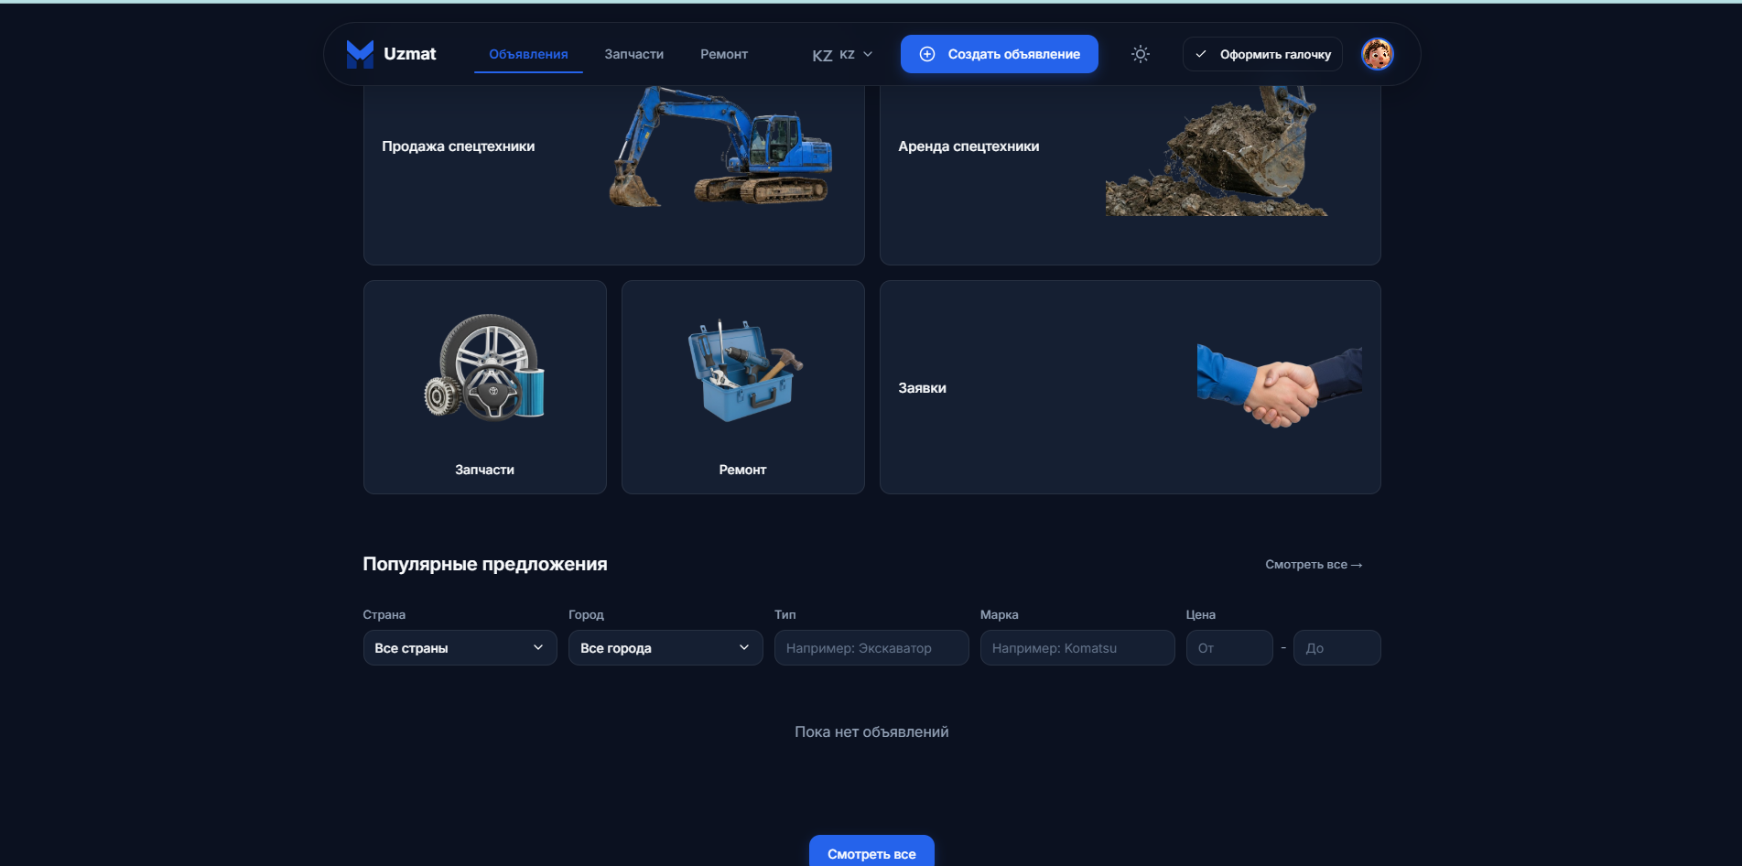
ГЛАВНАЯ СТРАНИЦА

Slide 5
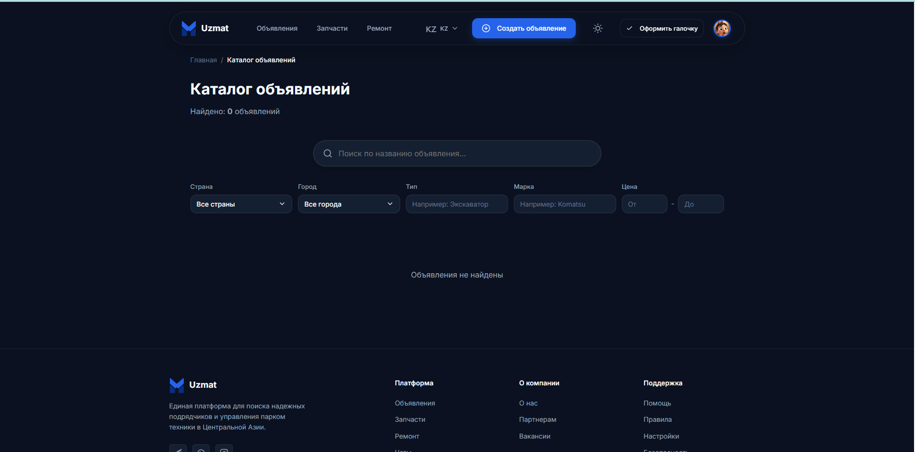
КАТАЛОГ ОБЪЯВЛЕНИЙ

Slide 6
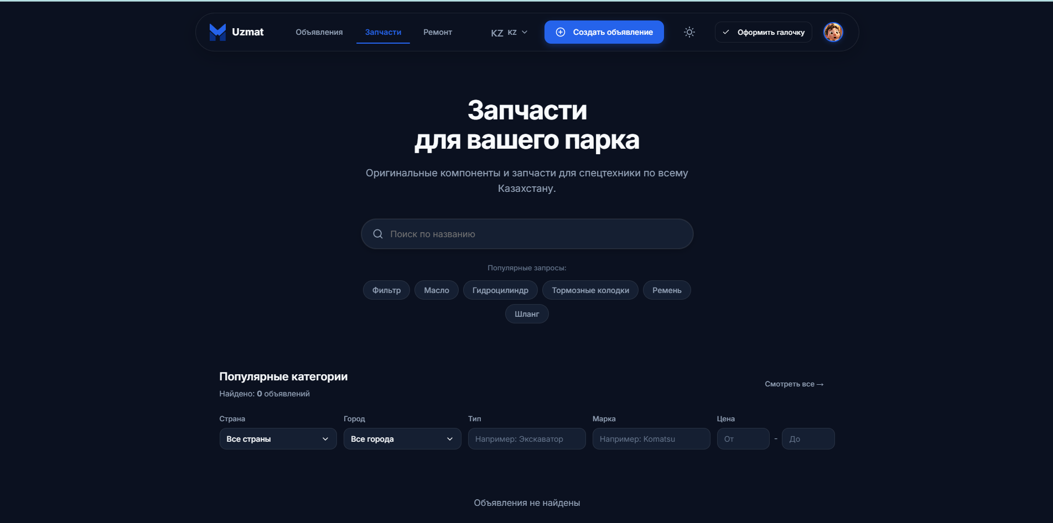
ЗАПЧАСТИ

Slide 7
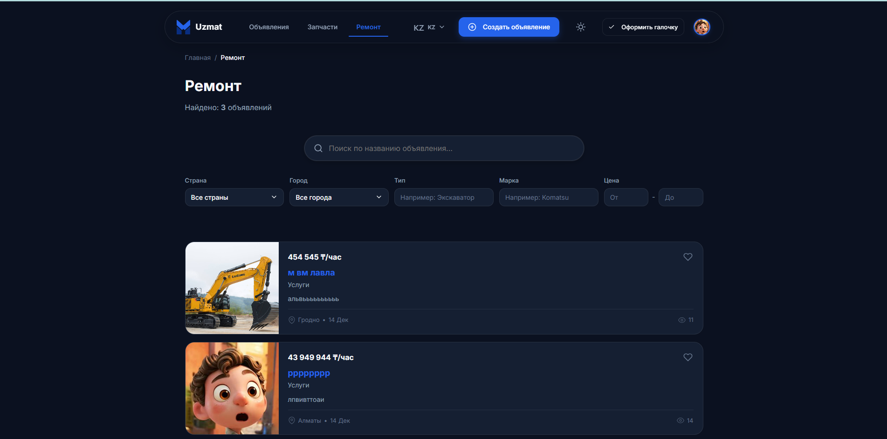
РЕМОНТ И УСЛУГИ

Slide 8
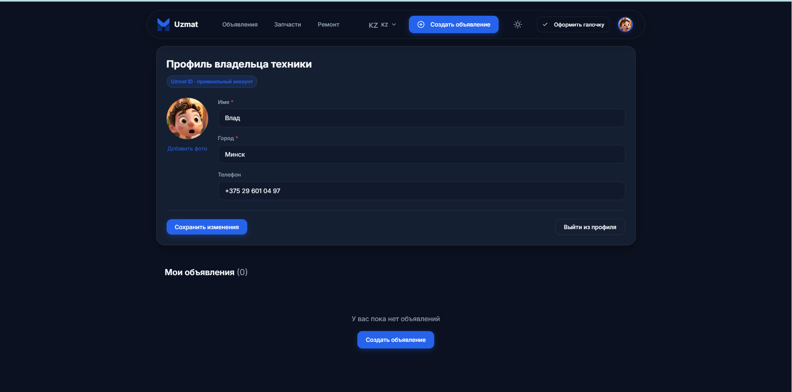
ПРОФИЛЬ ПОЛЬЗОВАТЕЛЯ

Slide 9
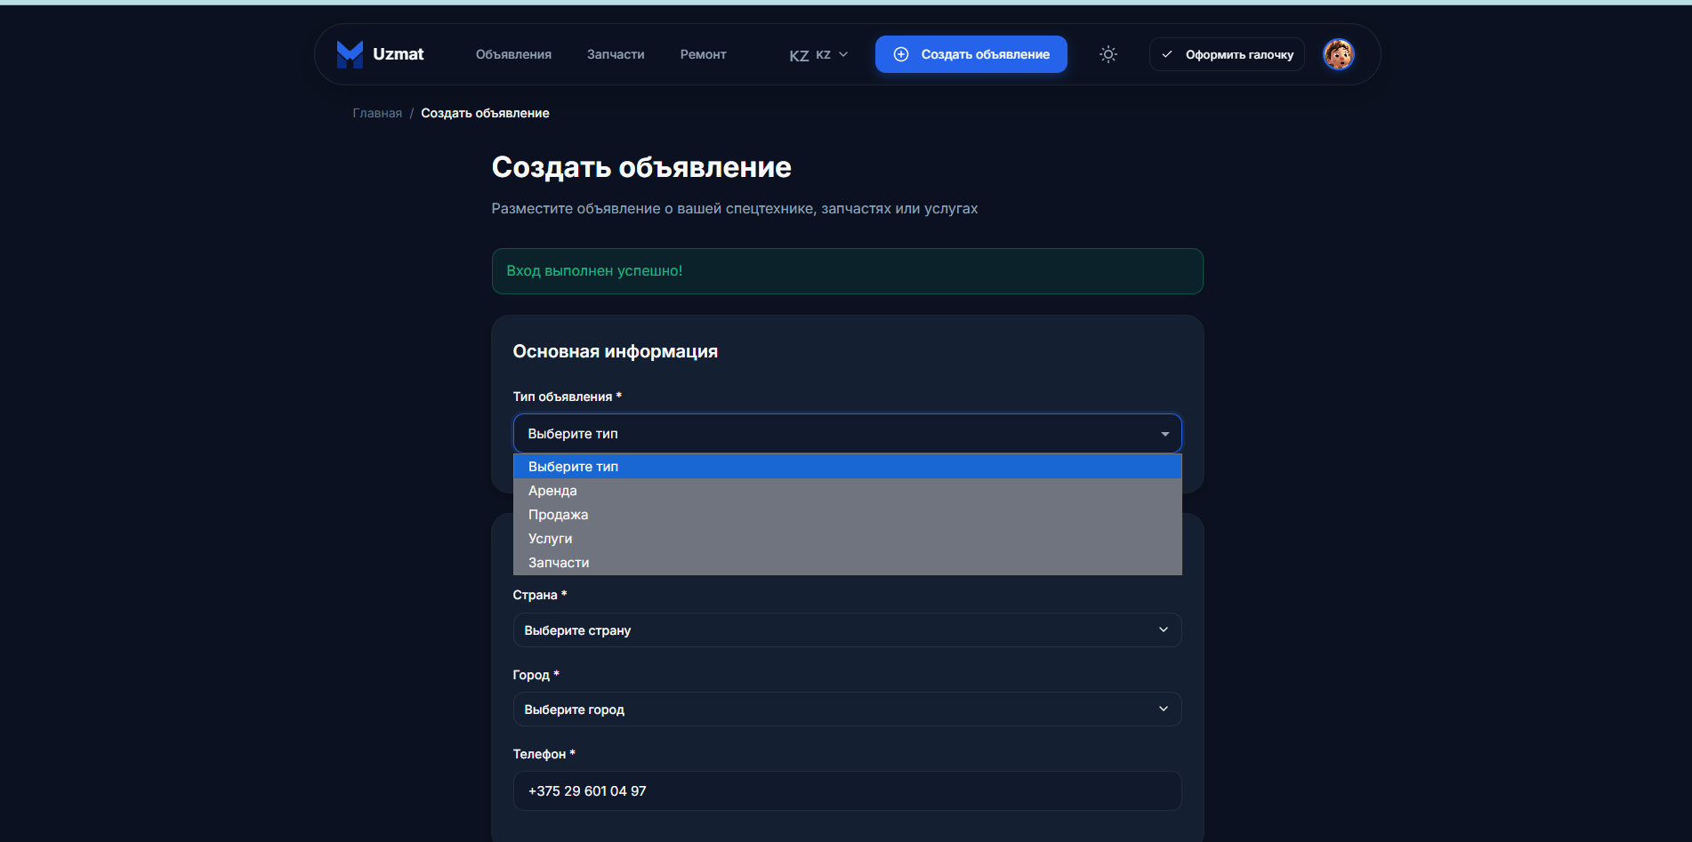
СОЗДАНИЕ ОБЪЯВЛЕНИЯ

Slide 10
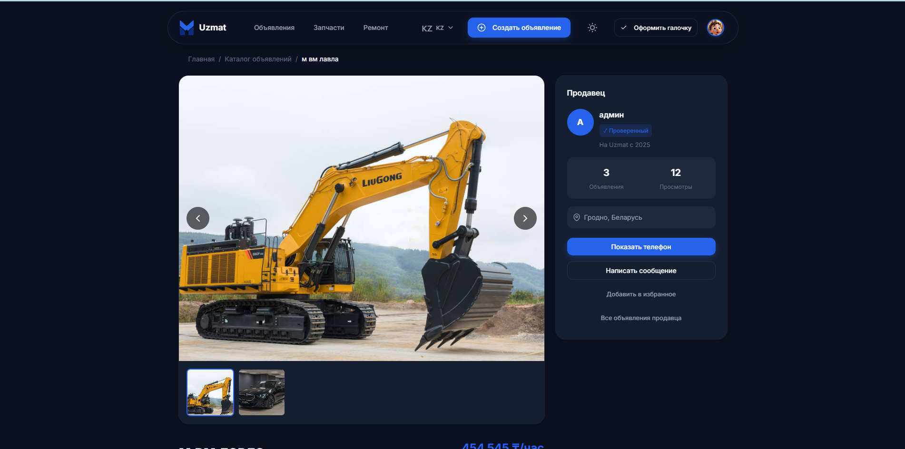
ДЕТАЛЬНАЯ СТРАНИЦА

Slide 11
ЧАТЫ И ЗАЯВКИ
📍 URL: /chats/
💬 ФУНКЦИОНАЛ
• Прямая связь покупатель-продавец
• Обмен сообщениями
• История переписки
📋 ЗАЯВКИ
• Создание заявок на аренду
• Управление заявками
• Статусы заявок
🔔 УВЕДОМЛЕНИЯ
• Новые сообщения
• Обновления заявок

Slide 12
ТЕХНОЛОГИИ
🖥️ BACKEND
• Django 4.2.7
• Python 3.12
• SQLite
• Django REST Framework
🎨 FRONTEND
• HTML5, CSS3, JavaScript
• Адаптивный дизайн
• AJAX для динамической загрузки
• Плавные анимации
🗄️ БАЗА ДАННЫХ
• Модели: User, Advertisement, Category, Favorite
• Связи и индексы
• Миграции Django
🔒 БЕЗОПАСНОСТЬ
• Аутентификация Django
• CSRF защита
• Валидация данных
• Безопасная загрузка файлов

Slide 13
ДИЗАЙН И UX
🎨 ЦВЕТОВАЯ СХЕМА
• Темный фон (премиум-стиль)
• Зеленые акценты (#009688)
• Белый текст для контраста
• Плавные переходы
📱 АДАПТИВНОСТЬ
• Мобильные (320px+)
• Планшеты (768px+)
• Десктоп (1024px+)
• Большие экраны (1440px+)
✨ АНИМАЦИИ
• Плавные переходы
• Hover-эффекты
• Загрузка контента
• Интерактивные элементы
🎯 UX ПРИНЦИПЫ
• Интуитивная навигация
• Быстрый доступ
• Минималистичный дизайн
• Фокус на контенте

Slide 14
СПАСИБО ЗА ВНИМАНИЕ!
UZMAT
Премиальный маркетплейс спецтехники
в Центральной Азии

